Slide 1

الخامسة

Slide 2






تعيين تلميذ(ة) للإجابة
توجيهات و شرح التعليمات
عرض فيديو
المرور بين الصفوف للمساعدة و تصحيح الإنجازات
عمل في ثنائيات
نهاية الشريط، المرور إلى الشريحة الموالية

Slide 3

تنظيم حصص الأسبوع
اليوم 4 -
اليوم 1 -
نشاط اعتيادي (10)د
إملاء (30)د
إنتاج كتابي – الحصة1 (30)د
نشاط اعتيادي (10)د
معجم (30)د
استماع وتحدث . (30)د
اليوم 5 -
اليوم2 -
نشاط اعتيادي (10)د
قراءة : الحصة -4- (30)د
إنتاج كتابي الحصة 2 (30)د
نشاط اعتيادي (10)
قراءة : الحصة -1- 30 د
قراءة الحصة-2- 30 د
اليوم 6 -
اليوم 3 -
مراجعة وتوليف (30)د
دعم (40)د
نشاط اعتيادي (10)د
قراءة : الحصة-3- (30)د
صرف وتحويل. (30)د
Révision
Lecture offerte

Slide 4






هيكلة حصة اليوم
- 01 افتتاح الحصة
ترحيب ؛
تدبير السلوك؛
نشاط اعتيادي.
- 02معجم
مخطط فراير.
- 03استماع وتحدث
الطبيعة أمانة الأجيال.

Slide 5

عند نهاية الحصة
على الأقل 80% من المتعلمين سيكونون قادرين على:
الإجابة عن أسئلة حول نص قصير.
توظيف مخطط فراير لتوضيح مفهوم.
فهم النص السماعي" الطبيعة أمانة الأجيال " وإعادة إنتاج مضامينه.

Slide 6

افتتاح الحصة
افتتاح الحصة
ترحيب ؛
تدبير السلوك؛
نشاط اعتيادي.

Slide 7

مرحبا بكم، سنبدأ حصة اللغة العربية.
اختــتام الحــصة
استـماع وتحدث
معــــــــــجم
افتتاح الحصة

Slide 8





حاولوا الالتزام بالسلوكات السابقة، من يذكرنا بها؟
اختــتام الحــصة
استـماع وتحدث
أساليب
افتتاح الحصة
أُصَحِّحُ أَخْطائي عَلى كُرّاسَتي وَدَفْتَري.
أَتَحَدَّثُ بِلُغَةٍ عَرَبِيَّةٍ سَليمَةٍ مِنَ ٱلأَخْطاءِ.

Slide 9

ضعوا الكراسة والدفتر واللوحة في القمطر.
اختــتام الحــصة
استـماع وتحدث
معــــــــــجم
افتتاح الحصة

Slide 10
توجيه
يتم التركيز خلال النشاط الاعتيادي على تدريب التلاميذ على مهارات الفهم والتحليل والتركيب من خلال أسئلة موجهة حول نصوص قصيرة.
تسجل الأسئلة والتعليمات المقترحة على السبورة للإجابة عنها على دفاتر البحث بعد قراءة النص قراءة صامتة.
يتم التركيز على التلاميذ المتعثرين من فئتي C و D في رائز الطلاقة للمرحلة الرابعة خلال حصص القراءة.

Slide 11
من يقرأ دون أخطاء. (قراءتان فقط)
اختــتام الحــصة
استـماع وتحدث
معــــــــــجم
افتتاح الحصة
اَلْفَيْروساتُ ٱلْفَتّاكَةُ
لَمْ يَكُنِ ٱلْعالَمُ مُسْتَعِدّاً لِما حَدَثَ في نِهايَةِ عامِ 2019م، حينَ ظَهَرَ فَيْروسُ كوفيد-19 في مَدينَةِ ووهانَ ٱلصِّينِيَّةِ، لِيَنْتَشِرَ كَٱلنّارِ في ٱلْهَشيمِ وَيَبْلُغَ جَميعَ أَنْحاءِ ٱلْعالَمِ. لَمْ يُفَرِّقْ هذا ٱلْفَيْروسُ بَيْنَ صَغيرٍ وَكَبيرٍ، بَلْ طالَتْ أَضْرارُهُ ٱلْأَطْفالَ أَيْضاً، إِذْ تَسَبَّبَ في مُضاعَفاتٍ تَنَفُّسِيَّةٍ خَطيرَةٍ، وَتَأْثيراتٍ نَفْسِيَّةٍ نَتيجَةَ ٱلْعُزْلَةِ، وَفُقْدانِ فُرَصِ ٱلتَّعَلُّمِ وَٱللَّعِبِ. وَلِلْوِقايَةِ مِنْ هذا ٱلْوَباءِ، كانَ لا بُدَّ مِنَ ٱلِالْتِزامِ بِٱلتَّدابيرِ ٱلصِّحِّيَّةِ، مِنْ غَسْلِ ٱلْيَدَيْنِ، وَٱرْتِداءِ ٱلْكِمامَةِ، وَٱحْتِرامِ ٱلتَّباعُدِ ٱلِاجْتِماعِيِّ، إِضافَةً إِلى تَلَقّي ٱللِّقاحاتِ لِلْحَدِّ مِنْ ٱنْتِشارِهِ.
وَلَمْ تَكَدِ ٱلْبَشَرِيَّةُ تَتَنَفَّسُ ٱلصُّعَداءَ، حَتّى وَجَدَتْ نَفْسَها تُواجِهُ داءَ ٱلْحَصْبَةِ، اَلَّذي عادَ لِيَنْتَشِرَ في عَدَدٍ مِنَ ٱلْبُلْدانِ بِشَكْلٍ مُقْلِقٍ. مَرَضٌ خَطيرٌ شَديدُ ٱلْعَدْوى يَنْتَشِرُ بِسُهولَةٍ، وَيُسَبِّبُ طَفْحاً جِلْدِيّاً أَحْمَرَ، وٱلْحُمّى وٱلسُّعالَ. تُؤَثِّرُ ٱلْحَصْبَةُ بِشَكْلٍ رَئيسِيٍّ عَلى ٱلْأَطْفالِ، إِذْ تُؤَدّي إِلى تَلَفِ ٱلْمُخِّ وَٱلِالْتِهابِ ٱلرِّئَوِيِّ، وَأَحْياناً إِلى ٱلْوَفاةِ.
وَلِلْحِمَايَةِ مِنْ هَذِهِ ٱلْفَيْروساتِ ٱلْفَتّاكَةِ، يُعَدُّ ٱلتَّطْعيمُ ٱلْمُبَكِّرُ لِلْأَطْفالِ ٱلسَّبيلَ ٱلْأَنْجَعَ لِلْوِقايَةِ، بِٱلْإِضافَةِ إِلى ٱلتَّوْعِيَةِ ٱلصِّحِّيَّةِ، وَمُراقَبَةِ أَيِّ أَعْراضٍ مُبَكِّرَةٍ.

Slide 12
اقرؤوا النص قراءة صامتة ثم أجيبوا عن الأسئلة المسجلة على السبورة.
اختــتام الحــصة
استـماع وتحدث
معــــــــــجم
افتتاح الحصة
اَلْفَيْروساتُ ٱلْفَتّاكَةُ
لَمْ يَكُنِ ٱلْعالَمُ مُسْتَعِدّاً لِما حَدَثَ في نِهايَةِ عامِ 2019م، حينَ ظَهَرَ فَيْروسُ كوفيد-19 في مَدينَةِ ووهانَ ٱلصِّينِيَّةِ، لِيَنْتَشِرَ كَٱلنّارِ في ٱلْهَشيمِ وَيَبْلُغَ جَميعَ أَنْحاءِ ٱلْعالَمِ. لَمْ يُفَرِّقْ هذا ٱلْفَيْروسُ بَيْنَ صَغيرٍ وَكَبيرٍ، بَلْ طالَتْ أَضْرارُهُ ٱلْأَطْفالَ أَيْضاً، إِذْ تَسَبَّبَ في مُضاعَفاتٍ تَنَفُّسِيَّةٍ خَطيرَةٍ، وَتَأْثيراتٍ نَفْسِيَّةٍ نَتيجَةَ ٱلْعُزْلَةِ، وَفُقْدانِ فُرَصِ ٱلتَّعَلُّمِ وَٱللَّعِبِ. وَلِلْوِقايَةِ مِنْ هذا ٱلْوَباءِ، كانَ لا بُدَّ مِنَ ٱلِالْتِزامِ بِٱلتَّدابيرِ ٱلصِّحِّيَّةِ، مِنْ غَسْلِ ٱلْيَدَيْنِ، وَٱرْتِداءِ ٱلْكِمامَةِ، وَٱحْتِرامِ ٱلتَّباعُدِ ٱلِاجْتِماعِيِّ، إِضافَةً إِلى تَلَقّي ٱللِّقاحاتِ لِلْحَدِّ مِنْ ٱنْتِشارِهِ.
وَلَمْ تَكَدِ ٱلْبَشَرِيَّةُ تَتَنَفَّسُ ٱلصُّعَداءَ، حَتّى وَجَدَتْ نَفْسَها تُواجِهُ داءَ ٱلْحَصْبَةِ، اَلَّذي عادَ لِيَنْتَشِرَ في عَدَدٍ مِنَ ٱلْبُلْدانِ بِشَكْلٍ مُقْلِقٍ. مَرَضٌ خَطيرٌ شَديدُ ٱلْعَدْوى يَنْتَشِرُ بِسُهولَةٍ، وَيُسَبِّبُ طَفْحاً جِلْدِيّاً أَحْمَرَ، وٱلْحُمّى وٱلسُّعالَ. تُؤَثِّرُ ٱلْحَصْبَةُ بِشَكْلٍ رَئيسِيٍّ عَلى ٱلْأَطْفالِ، إِذْ تُؤَدّي إِلى تَلَفِ ٱلْمُخِّ وَٱلِالْتِهابِ ٱلرِّئَوِيِّ، وَأَحْياناً إِلى ٱلْوَفاةِ.
وَلِلْحِمَايَةِ مِنْ هَذِهِ ٱلْفَيْروساتِ ٱلْفَتّاكَةِ، يُعَدُّ ٱلتَّطْعيمُ ٱلْمُبَكِّرُ لِلْأَطْفالِ ٱلسَّبيلَ ٱلْأَنْجَعَ لِلْوِقايَةِ، بِٱلْإِضافَةِ إِلى ٱلتَّوْعِيَةِ ٱلصِّحِّيَّةِ، وَمُراقَبَةِ أَيِّ أَعْراضٍ مُبَكِّرَةٍ.

Slide 13
يتم تسجيل الأسئلة على السبورة أثناء القراءة الجهرية للنص.
اختــتام الحــصة
استـماع وتحدث
معــــــــــجم
افتتاح الحصة
اِسْتَخْرِج(ي) مِنَ ٱلْفِقْرَةِ ٱلْأُولى ما يَدُلُّ عَلى أَنَّ مَرَضَ فيروسِ كورونا وَصَلَ إِلى ٱلْمَغْرِبِ؟
حَدِّد(ي) أَوْجُهَ ٱلتَّشابُهِ بَيْنَ كورونا وَٱلْحَصْبَةِ:
اِنْطِلاقاً مِنَ ٱلنَّصِّ، اِقْتَرِح (ي) أَرْبَعَةَ إِرْشاداتٍ لِلْوِقايَةِ مِنَ ٱلْأَمْراضِ ٱلْمُعْدِيَةِ؟

Slide 14
نصحح جماعة.
اختــتام الحــصة
استـماع وتحدث
معــــــــــجم
افتتاح الحصة
اِسْتَخْرِج(ي) مِنَ ٱلْفِقْرَةِ ٱلْأُولى ما يَدُلُّ عَلى أَنَّ مَرَضَ فيروسِ كورونا وَصَلَ إِلى ٱلْمَغْرِبِ؟
حَدِّد(ي) أَوْجُهَ ٱلتَّشابُهِ بَيْنَ كورونا وَٱلْحَصْبَةِ:
اِنْطِلاقاً مِنَ ٱلنَّصِّ، اِقْتَرِح (ي) أَرْبَعَةَ إِرْشاداتٍ لِلْوِقايَةِ مِنَ ٱلْأَمْراضِ ٱلْمُعْدِيَةِ؟

Slide 15
من يقرأ الأجوبة.
اختــتام الحــصة
استـماع وتحدث
معــــــــــجم
افتتاح الحصة
يَدُلُّ عَلى ذلِكَ قَوْلُ ٱلْكاتِبِ: "لِيَنْتَشِرَ كَٱلنّارِ في ٱلْهَشيمِ وَيَبْلُغَ جَميعَ أَنْحاءِ ٱلْعالَمِ"، إِذْ إِنَّ ٱلْمَغْرِبَ جُزْءٌ مِنَ ٱلْعالَمِ.
- كِلاهُما مَرَضٌ مُعْدٍ يَنْتَشِرُ بِسُرْعَةٍ كَبيرَةٍ.
- كِلاهُما يُصيبُ جَميعَ ٱلْفِئاتِ وَخاصَّةً ٱلْأَطْفالَ.
- كِلاهُما يُسَبِّبُ مُضاعَفاتٍ تَنَفُّسِيَّةً خَطيرَةً.
-اَلْوِقايَةُ مِنْهُما تَكونُ بِٱللِّقاحاتِ وَٱلتَّوْعِيَةِ ٱلصِّحِّيَّةِ.
3. - اَلْمُواظَبَةُ عَلى غَسْلِ ٱلْيَدَيْنِ بِٱلْماءِ وَٱلصّابونِ بِشَكْلٍ مُنْتَظَمٍ.
- اِرْتِداءُ ٱلْكِمامَةِ في ٱلْأَماكِنِ ٱلْعامَّةِ وَٱلْمُكْتَظَّةِ؛
- اِحْتِرامُ قَواعِدِ ٱلتَّباعُدِ ٱلِاجْتِماعِيِّ لِتَفادي ٱلْعَدْوى؛
- تَلَقّي ٱللِّقاحاتِ في ٱلْوَقْتِ ٱلْمُناسِبِ لِلْحَدِّ مِنِ ٱنْتِشارِ ٱلْأَمْراضِ.

Slide 16
معجم
معجم
مخطط فراير

Slide 17
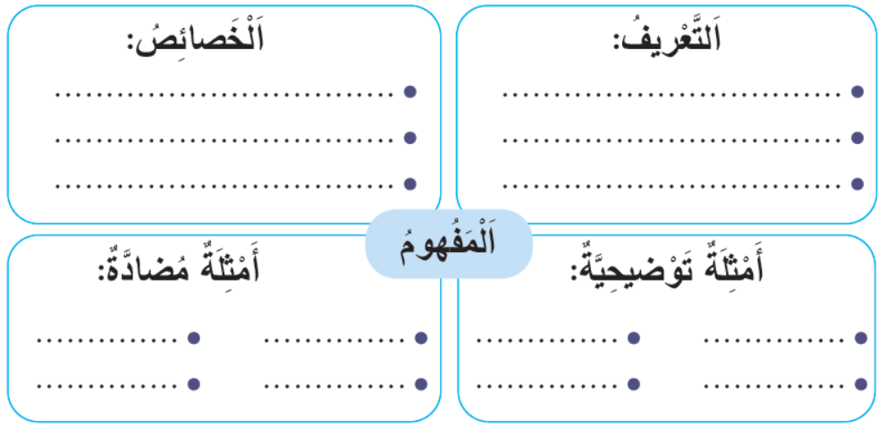
ستتعرفون مخطط فراير وستتعلمون كيف توظفونه لتوضيح مفهوم ما.
اختــتام الحــصة
استـماع وتحدث
معــــــــــجم
افتتاح الحصة
مُخَطَّطُ فْراير

Slide 18
في البداية، ماذا نقصد بمخطط فراير؟
اختــتام الحــصة
استـماع وتحدث
معــــــــــجم
افتتاح الحصة
ما ٱلْمَقْصودُ بِمُخَطَّطِ فراير؟

Slide 19
من يقرأ؟
اختــتام الحــصة
استـماع وتحدث
معــــــــــجم
افتتاح الحصة
مُخَطَّطُ فراير مُخَطَّطٌ يُساعِدُ عَلى تَوْضيحِ ٱلْمَفاهيمِ مِنْ خِلالِ تَعْريفِها وَتَحْديدِ خَصائِصِها مَعَ إِعْطاءِ أَمْثِلَةٍ لَها وَأُخْرى مُضادَّةٍ.

Slide 20
انتبهوا كيف سأوظف مخطط فراير لتوضيح مفهوم التنمية المستدامة.
اختــتام الحــصة
استـماع وتحدث
معــــــــــجم
افتتاح الحصة
اَلتَّنْمِيَةُ ٱلْمُسْتَدامَةُ

Slide 21
أرسم مخطط فراير وأكتب في وسطه مفهوم "التنمية المستدامة".
اختــتام الحــصة
استـماع وتحدث
معــــــــــجم
افتتاح الحصة
اَلْخَصائِصُ:
.....................................................................
اَلتَّعْريفُ:
........................................................
اَلتَّنْمِيَةُ ٱلْمُسْتَدامَةُ
أَمْثِلَةٌ مُضادَّةٌ:
........................................................................
أَمْثِلَةٌ تَوْضيحِيَّةٌ:
.......................................................

Slide 22
أسأل: ما المقصود بالتنمية المستدامة؟ ما خصائصها؟ وأجيب عن كل منهما في الخانة المناسبة له في المخطط.
اختــتام الحــصة
استـماع وتحدث
معــــــــــجم
افتتاح الحصة
اَلْخَصائِصُ:
تُحَقِّقُ تَنْمِيَةً ٱقْتِصادِيَّةً،
تُحافِظُ عَلى ٱلثَّرَواتِ ٱلطَّبيعِيَّةِ؛
تَضْمَنُ لِلْأَجْيالِ ٱللاحِقَةِ حَقَّهُمْ في ٱلثَّرَواتِ ٱلطَّبيعِيَّةِ.
اَلتَّعْريفُ:
اِزْدِهارٌ وَتَطَوُّرٌ مَعَ ٱلْحِفاظِ عَلى ٱلثَّرَواتِ ٱلطَّبيعِيَّةِ لِصالِحِ ٱلْأَجْيالِ ٱللاَّحِقَةِ.
اَلتَّنْمِيَةُ ٱلْمُسْتَدامَةُ
أَمْثِلَةٌ مُضادَّةٌ:
........................................................................
أَمْثِلَةٌ تَوْضيحِيَّةٌ:
.......................................................

Slide 23
أقدم أمثلة توضيحية وأخرى مضادة.
اختــتام الحــصة
استـماع وتحدث
معــــــــــجم
افتتاح الحصة
اَلْخَصائِصُ:
تُحَقِّقُ تَنْمِيَةً ٱقْتِصادِيَّةً،
تُحافِظُ عَلى ٱلثَّرَواتِ ٱلطَّبيعِيَّةِ؛
تَضْمَنُ لِلْأَجْيالِ ٱللاحِقَةِ حَقَّهُمْ في ٱلثَّرَواتِ ٱلطَّبيعِيَّةِ.
اَلتَّعْريفُ:
اِزْدِهارٌ وَتَطَوُّرٌ مَعَ ٱلْحِفاظِ عَلى ٱلثَّرَواتِ ٱلطَّبيعِيَّةِ لِصالِحِ ٱلْأَجْيالِ ٱللاَّحِقَةِ.
اَلتَّنْمِيَةُ ٱلْمُسْتَدامَةُ
أَمْثِلَةٌ مُضادَّةٌ:
اِسْتِعْمالُ ٱلْفَحْمِ في ٱلصِّناعَةِ.
اَلرَّعْيُ ٱلْجائِرُ...
أَمْثِلَةٌ تَوْضيحِيَّةٌ:
اِسْتِعْمالُ ٱلطّاقَةِ ٱلشَّمْسِيَّةِ؛
تَدْويرُ ٱلنُّفاياتِ...

Slide 24
أحصل على توضيح لمفهوم "التنمية المستدامة" بإعطاء تعريف له وتحديد خصائصه وتقديم أمثلة توضيحية وأخرى مضادة.
اختــتام الحــصة
استـماع وتحدث
معــــــــــجم
افتتاح الحصة
اَلْخَصائِصُ:
تُحَقِّقُ تَنْمِيَةً ٱقْتِصادِيَّةً،
تُحافِظُ عَلى ٱلثَّرَواتِ ٱلطَّبيعِيَّةِ؛
تَضْمَنُ لِلْأَجْيالِ ٱللاحِقَةِ حَقَّهُمْ في ٱلثَّرَواتِ ٱلطَّبيعِيَّةِ.
اَلتَّعْريفُ:
اِزْدِهارٌ وَتَطَوُّرٌ مَعَ ٱلْحِفاظِ عَلى ٱلثَّرَواتِ ٱلطَّبيعِيَّةِ لِصالِحِ ٱلْأَجْيالِ ٱللاَّحِقَةِ.
اَلتَّنْمِيَةُ ٱلْمُسْتَدامَةُ
أَمْثِلَةٌ مُضادَّةٌ:
اِسْتِعْمالُ ٱلْفَحْمِ في ٱلصِّناعَةِ.
اَلرَّعْيُ ٱلْجائِرُ...
أَمْثِلَةٌ تَوْضيحِيَّةٌ:
اِسْتِعْمالُ ٱلطّاقَةِ ٱلشَّمْسِيَّةِ؛
تَدْويرُ ٱلنُّفاياتِ...

Slide 25
من يقرأ؟
اختــتام الحــصة
استـماع وتحدث
معــــــــــجم
افتتاح الحصة
اَلْخَصائِصُ:
تُحَقِّقُ تَنْمِيَةً ٱقْتِصادِيَّةً،
تُحافِظُ عَلى ٱلثَّرَواتِ ٱلطَّبيعِيَّةِ؛
تَضْمَنُ لِلْأَجْيالِ ٱللاحِقَةِ حَقَّهُمْ في ٱلثَّرَواتِ ٱلطَّبيعِيَّةِ.
اَلتَّعْريفُ:
اِزْدِهارٌ وَتَطَوُّرٌ مَعَ ٱلْحِفاظِ عَلى ٱلثَّرَواتِ ٱلطَّبيعِيَّةِ لِصالِحِ ٱلْأَجْيالِ ٱللاَّحِقَةِ.
اَلتَّنْمِيَةُ ٱلْمُسْتَدامَةُ
أَمْثِلَةٌ مُضادَّةٌ:
اِسْتِعْمالُ ٱلْفَحْمِ في ٱلصِّناعَةِ.
اَلرَّعْيُ ٱلْجائِرُ...
أَمْثِلَةٌ تَوْضيحِيَّةٌ:
اِسْتِعْمالُ ٱلطّاقَةِ ٱلشَّمْسِيَّةِ؛
تَدْويرُ ٱلنُّفاياتِ...

Slide 26
أتذكر كيف أستعمل مخطط فراير لتوضيح مفهوم معين.
اختــتام الحــصة
استـماع وتحدث
معــــــــــجم
افتتاح الحصة
أَرْسُمُ مُخَطَّطَ فرايَرْ وَأَكْتُبُ في وَسَطِهِ ٱلْمَفْهومَ ٱلْمُرادَ تَوْضيحُهُ.
1
أَمْلَأُ بِطاقاتِ ٱلْمُخَطَّطِ بِإِعْطاءِ تَعْريفٍ لِلْمَفْهومِ وَتَحْديدِ خَصائِصِهِ، ثُمَّ تَقْديمِ أَمْثِلَةٍ تَوْضيحِيَّةٍ وَأُخْرى مُضادَّةٍ.
2

Slide 27
دوركم. ستقومون بشكل جماعي باستعمال مخطط فراير لتوضيح مفهوم " الطاقات النظيفة"
اختــتام الحــصة
استـماع وتحدث
معــــــــــجم
افتتاح الحصة
اَلطّاقاتُ ٱلنَّظيفَةُ

Slide 28
من يقدم تعريفا للطاقات النظيفة؟
اختــتام الحــصة
استـماع وتحدث
معــــــــــجم
افتتاح الحصة
اَلْخَصائِصُ:
.....................................................................
اَلتَّعْريفُ:
........................................................
اَلطّاقاتُ ٱلنَّظيفَةُ
أَمْثِلَةٌ مُضادَّةٌ:
........................................................................
أَمْثِلَةٌ تَوْضيحِيَّةٌ:
.......................................................

Slide 29
هذا تعريف آخر. من يقرأ؟
آخرون يحددون خصائص الطاقات النظيفة.
اختــتام الحــصة
استـماع وتحدث
معــــــــــجم
افتتاح الحصة
اَلْخَصائِصُ:
اَلتَّعْريفُ:
طاقاتٌ مُسْتَخْلَصَةٌ مِنْ مَصادِرَ طَبيعِيَّةٍ مُتَجَدِّدَةٍ لا تُنْتِجُ غازاتٍ ضارَّةً وَلا تُلَوِّثُ ٱلْبيئَةَ.
اَلطّاقاتُ ٱلنَّظيفَةُ
أَمْثِلَةٌ مُضادَّةٌ:
أَمْثِلَةٌ تَوْضيحِيَّةٌ:

Slide 30
من يقرأ بطاقة الخصائص؟
آخرون يقدمون أمثلة للطاقات النظيفة.
اختــتام الحــصة
استـماع وتحدث
معــــــــــجم
افتتاح الحصة
اَلْخَصائِصُ:
لا تُصْدِرُ غازاتٍ سامَّةً وَلا تُلَوِّثُ ٱلْهَواءَ؛
مَصادِرُها مُتَجَدِّدَةٌ وَدائِمَةٌ؛
تَضْمَنُ لِلْأَجْيالِ ٱللاحِقَةِ حَقَّهُمْ في ٱلثَّرَواتِ ٱلطَّبيعِيَّةِ.
اَلتَّعْريفُ:
طاقاتٌ مُسْتَخْلَصَةٌ مِنْ مَصادِرَ طَبيعِيَّةٍ مُتَجَدِّدَةٍ لا تُنْتِجُ غازاتٍ ضارَّةً وَلا تُلَوِّثُ ٱلْبيئَةَ.
اَلطّاقاتُ ٱلنَّظيفَةُ
أَمْثِلَةٌ مُضادَّةٌ:
أَمْثِلَةٌ تَوْضيحِيَّةٌ:

Slide 31
من يقرأ بطاقة الأمثلة؟
آخرون يقدمون أمثلة مضادة.
اختــتام الحــصة
استـماع وتحدث
معــــــــــجم
افتتاح الحصة
اَلْخَصائِصُ:
لا تُصْدِرُ غازاتٍ سامَّةً وَلا تُلَوِّثُ ٱلْهَواءَ؛
مَصادِرُها مُتَجَدِّدَةٌ وَدائِمَةٌ؛
تَضْمَنُ لِلْأَجْيالِ ٱللاحِقَةِ حَقَّهُمْ في ٱلثَّرَواتِ ٱلطَّبيعِيَّةِ.
اَلتَّعْريفُ:
اِزْدِهارٌ وَتَطَوُّرٌ مَعَ ٱلْحِفاظِ عَلى ٱلثَّرَواتِ ٱلطَّبيعِيَّةِ لِصالِحِ ٱلْأَجْيالِ ٱللاَّحِقَةِ.
اَلطّاقاتُ ٱلنَّظيفَةُ
أَمْثِلَةٌ تَوْضيحِيَّةٌ:
اَلطَّاقَةُ ٱلشَّمْسِيَّةِ؛
طاقَةُ ٱلرِّياحِ ؛
طاقَةُ ٱلْمِياهِ...
أَمْثِلَةٌ مُضادَّةٌ:

Slide 32
من يقرأ حصيلة توضيح مفهوم "الطاقات النظيفة" باستعمال مخطط فراير.
اختــتام الحــصة
استـماع وتحدث
معــــــــــجم
افتتاح الحصة
اَلْخَصائِصُ:
لا تُصْدِرُ غازاتٍ سامَّةً وَلا تُلَوِّثُ ٱلْهَواءَ؛
مَصادِرُها مُتَجَدِّدَةٌ وَدائِمَةٌ؛
تَضْمَنُ لِلْأَجْيالِ ٱللاحِقَةِ حَقَّهُمْ في ٱلثَّرَواتِ ٱلطَّبيعِيَّةِ.
اَلتَّعْريفُ:
اِزْدِهارٌ وَتَطَوُّرٌ مَعَ ٱلْحِفاظِ عَلى ٱلثَّرَواتِ ٱلطَّبيعِيَّةِ لِصالِحِ ٱلْأَجْيالِ ٱللاَّحِقَةِ.
اَلطّاقاتُ ٱلنَّظيفَةُ
أَمْثِلَةٌ تَوْضيحِيَّةٌ:
ٱلطَّاقَةِ ٱلشَّمْسِيَّةِ؛
طاقَةِ ٱلرِّياحِ ؛
طاقَةِ ٱلْمِياهِ...
أَمْثِلَةٌ مُضادَّةٌ:
اَلْغازُ ٱلطَّبيعِيُّ؛
اَلْبِتْرولُ؛
اَلْحَطَبُ...

Slide 33
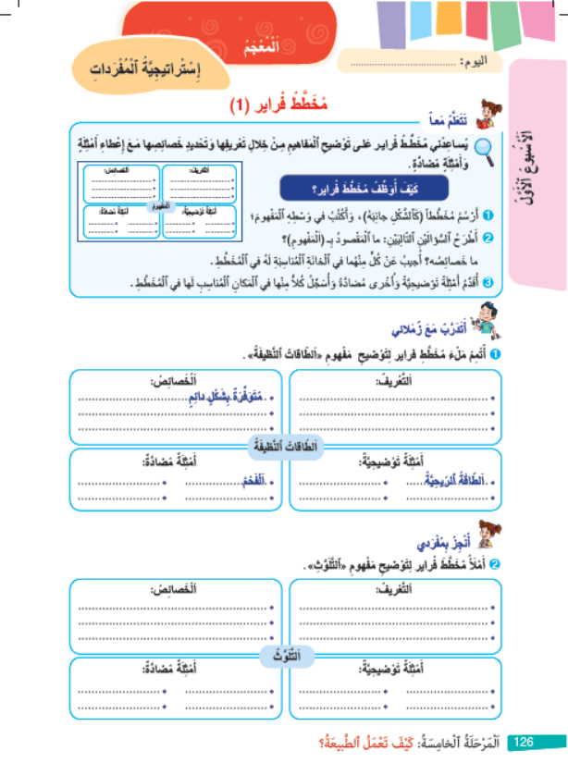

خذوا كراساتكم الصفحة رقم -126-.
اختــتام الحــصة
استـماع وتحدث
معــــــــــجم
افتتاح الحصة

Slide 34

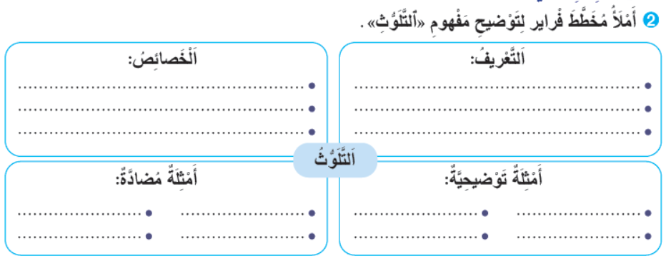
أنجزوا نشاط "أنجز بمفردي " .
اختــتام الحــصة
استـماع وتحدث
معــــــــــجم
افتتاح الحصة

Slide 35
نصحح جماعة.
اختــتام الحــصة
استـماع وتحدث
معــــــــــجم
افتتاح الحصة

Slide 36
هذه مقترحات أخرى. من يقرأ؟
اختــتام الحــصة
استـماع وتحدث
معــــــــــجم
افتتاح الحصة
اَلْخَصائِصُ:
تَلْويثُ ٱلْهَواءِ وَٱلْماءِ وَٱلتُّرْبَةِ؛
تَدْميرُ ٱلتَّوازُنِ ٱلْبيئِيِّ؛
اِسْتِنْزافُ ٱلثَّرَواتِ ٱلطَّبيعِيَّةِ؛
تَهْديدُ صِحَّةِ ٱلْإِنْسانِ وَٱلْكائِناتِ ٱلْحَيَّةِ...
اَلتَّعْريفُ:
اِنْتِشارُ مَوادَّ ضارَّةٍ في ٱلْبيئَةِ نَتيجَةَ ٱلنَّشاطِ ٱلْبَشَرِيِّ أَوِ ٱلطَّبيعِيِّ، مِمّا يُلْحِقُ أَضْراراً بِٱلْإِنْسانِ وَٱلْحَيَوانِ وَٱلنَّباتِ.
ٱلثَّلَوُّثُ
أَمْثِلَةٌ مُضادَّةٌ:
تَدْويرُ ٱلنُّفاياتِ؛
اِسْتِعْمالُ ٱلطّاقاتِ ٱلنَّظيفَةِ ؛
اَلتَّنَقُّلُ بِٱسْتِعْمالِ ٱلدَّراجاتِ ٱلْهَوائِيَّةِ...
أَمْثِلَةٌ تَوْضيحِيَّةٌ:
اِنْبِعاثاتُ ٱلْغازاتِ مِنَ ٱلْمَصانِعِ؛
رَمْيُ ٱلنُّفاياتِ في ٱلْأَنْهارِ؛
اِسْتِعْمالُ ٱلْمُبيداتِ ٱلْكيماوِيَّةِ...

Slide 37
استماع وتحدث
التواصل
أستعد لفهم النص؛
أنصت للنص وأتحقق من فهمه؛
أعيد إنتاج مضمون النص.

Slide 38
في حصة اليوم ستحاولون فهم نص سماعي بعنوان " الطبيعة أمانة الأجيال" وتعيدون سرد مضامينه.
اختــتام الحــصة
استـماع وتحدث
معــــــــــجم
افتتاح الحصة
اَلطَّبيعَةُ أَمانَةُ ٱلْأَجْيالِ

Slide 39
نبدأ حصتنا بتعرف معاني كلمات أساسية في النص. من يقرأ الكلمات التالية ؟
اختــتام الحــصة
استـماع وتحدث
معــــــــــجم
افتتاح الحصة
اَلْبيئَةُ
اَلْمَوارِدُ ٱلطَّبيعِيَّةُ
جَرْداءُ
اِسْتَنْزَفَ

Slide 40

من يقرأ معنى عبارة "الموارد الطبيعية" ؟ ثم آخر يركبها في جملة مفيدة أو يعطي أمثلة لها.
اختــتام الحــصة
استـماع وتحدث
معــــــــــجم
افتتاح الحصة
اَلْمَوارِدُ ٱلطَّبيعِيَّةُ
كُلُّ ما نَجِدُهُ في ٱلطَّبيعَةِ مِنْ مَوارِدَ.

Slide 41
من يقرأ معنى كلمة " البيئة" ؟ ثم آخر يركبها في جملة مفيدة.
اختــتام الحــصة
استـماع وتحدث
معــــــــــجم
افتتاح الحصة
اَلْبيئَةُ
كُلُّ ما حَوْلَنا مِنْ هَواءٍ وَماءِ وَأَرْضٍ وَنَباتاتٍ وَحَيَواناتٍ.

Slide 42
من يقرأ معنى فعل " استنزف " ؟ ثم آخر يركبه في جملة مفيدة.
اختــتام الحــصة
استـماع وتحدث
معــــــــــجم
افتتاح الحصة
اِسْتَنْزَفَ
اِسْتَهْلَكَ أَوْ ٱسْتَعْمَلَ شَيْئاً حَتّى نَفِدَ أَوْ قَلَّ بِشَكْلٍ كَبيرٍ.

Slide 43
من يقرأ معنى كلمة " جرداء " ؟ ثم آخر يركبها في جملة مفيدة.
اختــتام الحــصة
استـماع وتحدث
معــــــــــجم
افتتاح الحصة
جَرْداءُ
خالِيَةٌ وَقاحِلَةٌ، لا توجَدُ فيها أَشْجارٌ وَلا نَباتٌ.

Slide 44
من يختار كلمة أو عبارة ويذكرنا بمعناها؟
اختــتام الحــصة
استـماع وتحدث
معــــــــــجم
افتتاح الحصة
اَلْبيئَةُ
اَلْمَوارِدُ ٱلطَّبيعِيَّةُ
جَرْداءُ
اِسْتَنْزَفَ

Slide 45


قبل أن نستمع لنص "الطبيعة أمانة الأجيال"، حاولوا بشكل ثنائي توقع المعلومات التي يمكن أن يقدمها النص انطلاقا من عنوانه والصورتين التاليتين:
اختــتام الحــصة
استـماع وتحدث
معــــــــــجم
افتتاح الحصة
اَلطَّبيعَةُ أَمانَةُ ٱلْأَجْيالِ

Slide 46
خذوا دفاتر البحث لتسجيل أهم المعلومات التي ستلتقطونها أثناء الاستماع.
اختــتام الحــصة
استـماع وتحدث
معــــــــــجم
افتتاح الحصة
أُرَكِّزُ أَثْناءَ ٱلِاسْتِماعِ وَأُسَجِّلُ ٱلْمَعْلوماتِ ٱلْأَساسِيَّةَ عَلى دَفْتَري.

Slide 47

عرض فيديو "الطبيعة أمانة الأجيال" (مرتان)
اختــتام الحــصة
استـماع وتحدث
معــــــــــجم
افتتاح الحصة

Slide 48

من يقرأ توقعه ويوضح كيف استطاع هو وزميله التحقق منه؟
اختــتام الحــصة
استـماع وتحدث
معــــــــــجم
افتتاح الحصة
أَتَحَقَّقُ مِنْ تَوقُّعي.

Slide 49
سنجيب جماعة عن بعض الأسئلة لفهم النص. من يجيب عن السؤال التالي؟
اختــتام الحــصة
استـماع وتحدث
معــــــــــجم
افتتاح الحصة
مَنِ ٱلْمُتَحاوِرانِ في ٱلنَّصِّ؟

Slide 50
اختــتام الحــصة
استـماع وتحدث
معــــــــــجم
افتتاح الحصة
ماذا تُمَثِّلُ شَخْصِيَّةُ ٱلْجَدِّ وَشَخْصِيَّةُ ٱلْحَفيدِ في ٱلنَّصِّ ؟

Slide 51
اختــتام الحــصة
استـماع وتحدث
معــــــــــجم
افتتاح الحصة
ما ٱلْمَوْضوعُ ٱلَّذي ناقَشَهُ ٱلْجَدُّ وَحَفيدُهُ؟

Slide 52
اختــتام الحــصة
استـماع وتحدث
معــــــــــجم
افتتاح الحصة
ما رَأْيُ ٱلْحَفيدِ في ٱسْتِغْلالِ ٱلْمَوارِدِ ٱلطَّبيعِيَّةِ؟

Slide 53
مناقشة الجواب.
اختــتام الحــصة
استـماع وتحدث
معــــــــــجم
افتتاح الحصة
ما رَأْيُ ٱلْجَدِّ في ٱسْتِغْلالِ ٱلْمَوارِدِ ٱلطَّبيعِيَّةِ؟

Slide 54
اختــتام الحــصة
استـماع وتحدث
معــــــــــجم
افتتاح الحصة
ما ٱلْمَقْصودُ بِٱلطَّبيعَةِ أَمانَةُ ٱلْأَجْيالِ؟

Slide 55
مناقشة الجواب.
اختــتام الحــصة
استـماع وتحدث
معــــــــــجم
افتتاح الحصة
ما طَبيعةُ ٱلنَّصِّ؟
سَرْدِيٌّ
1
وَصْفِيٌّ
2
حِوارِيٌّ
3

Slide 56
نصحح. من يقرأ؟
اختــتام الحــصة
استـماع وتحدث
معــــــــــجم
افتتاح الحصة
حِوارِيٌّ
3
اَلنَّصُّ حِوارِيٌّ، لِأَنَّهُ مُحادَثَةٌ بَيْنَ شَخْصِيَّتَيْنِ، وَهُما ٱلْجَدُّ وَحَفيدُهُ، يُناقِشانِ قَضِيَّةَ ٱلْحِفاظِ عَلى ٱلْمَوارِدِ ٱلطَّبيعِيَّةِ لِصالِحِ ٱلْأَجْيالِ ٱلْقادِمَةِ.

Slide 57
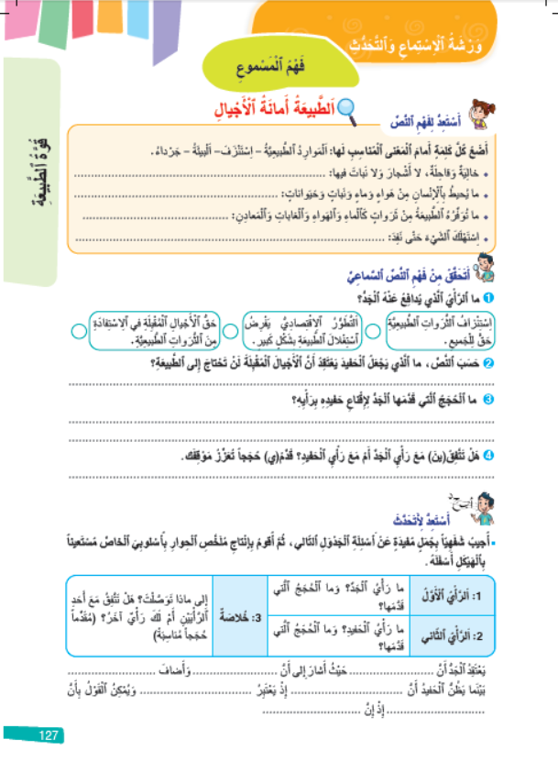
الآن، خذوا كراساتكم- الصفحة -127-.
اختــتام الحــصة
استـماع وتحدث
معــــــــــجم
افتتاح الحصة

Slide 58
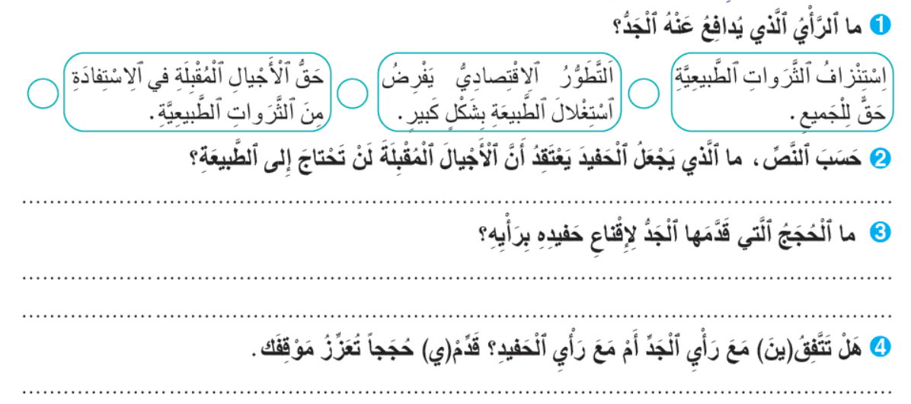
استعينوا بما سجلتموه على دفاتركم، وأجيبوا عن الأسئلة التالية.
اختــتام الحــصة
استـماع وتحدث
معــــــــــجم
افتتاح الحصة

Slide 59
نصحح جماعة.
اختــتام الحــصة
استـماع وتحدث
معــــــــــجم
افتتاح الحصة

Slide 60
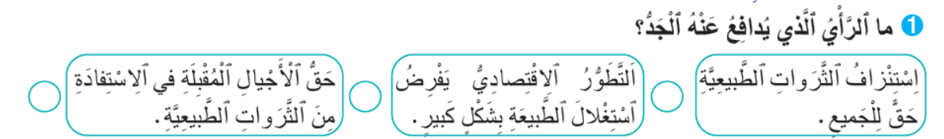
صححوا على كراساتكم.
اختــتام الحــصة
استـماع وتحدث
معــــــــــجم
افتتاح الحصة
يَعْتَقِدُ ٱلْحَفيدُ أَنَّ ٱلتِّكْنُولوجيا سَتُساعِدُ ٱلْأَجْيالَ ٱلْقادِمَةَ عَلى إيجادِ حُلولٍ جَديدَةٍ وَبَدائِلَ أَكْثَرَ تَطَوُّراً، مِمّا يَجْعَلُها في غِنًى عَمّا نَسْتَخْدِمُهُ ٱلْيَوْمَ مِنَ ٱلْمَوارِدِ ٱلطَّبيعِيَّةِ.
2
نَحْنُ وَرِثْنا هَذِهِ ٱلْأَرْضَ عَنْ أَجْدادِنا ٱلَّذينَ حَرِصوا عَلى صَوْنِها، فَيَجِبُ عَلَيْنا أَنْ نَفْعَلَ ٱلشَّيْءَ نَفْسَهُ مِنْ أَجْلِ ٱلْأَجْيالِ ٱلْقادِمَةِ.
هُناكَ مَوارِدُ كَٱلْغاباتِ وَٱلْمِياهِ لا يُمْكِنُ تَعْويضُها بِٱلتِّكْنولوجيا إِذا ضاعَتْ.
يُمْكِنُ تَحْقيقُ ٱلنُّموِّ ٱلِاقْتِصادِيِّ وَٱلرَّفاهِيَةِ دونَ تَدْميرِ ٱلْبيئَةِ.
3

Slide 61
نناقش جماعة جواب السؤال الرابع.
اختــتام الحــصة
استـماع وتحدث
معــــــــــجم
افتتاح الحصة

Slide 62
ننتقل إلى نشاط " أستعد لأتحدث"، من يقرأ التعليمة؟ (سنجيب جماعة)
اختــتام الحــصة
استـماع وتحدث
معــــــــــجم
افتتاح الحصة

Slide 63
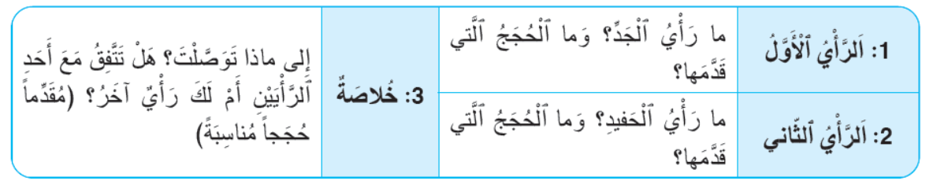
من يحدد الرأي الأول؟
مناقشة الأجوبة ثم الانتقال إلى المقطع الموالي.
اختــتام الحــصة
استـماع وتحدث
معــــــــــجم
افتتاح الحصة

Slide 64
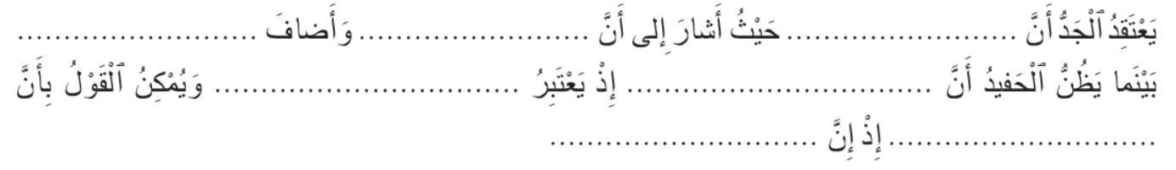
استعينوا بالأجوبة المقدمة والأساليب المقترحة واستعدوا لتقديم ملخص النص شفهيا.
اختــتام الحــصة
استـماع وتحدث
معــــــــــجم
افتتاح الحصة

Slide 65
من يتحدث باسترسال لتقديم ملخص النص.
تناقش كل محاولة من حيث انسجام المعلومات والتحدث باسترسال.
اختــتام الحــصة
استـماع وتحدث
معــــــــــجم
افتتاح الحصة
أَقْرَأُ ٱلْمُلَخَّصَ وَأُناقِشُهُ مَعَ زُمَلائي.

Slide 66
اختتام الحصة
اختتام الحصة
ماذا تعلمت اليوم؟
الواجب المنزلي

Slide 67
اختــتام الحــصة
استـماع وتحدث
معــــــــــجم
افتتاح الحصة
من يذكرنا بطريقة استعمال مخطط فراير لتوضيح مفهوم ما؟
كَيْفَ نَسْتَعْمِلُ مُخَطَّطَ فراير لِتَوْضيحِ مَفْهومٍ ما؟

Slide 68
من يذكرنا بأهم الأفكار التي وردت في النص السماعي" الطبيعة أمانة الأجيال"؟
اختــتام الحــصة
استـماع وتحدث
معــــــــــجم
افتتاح الحصة
ما أَهَمُّ ٱلْأَفْكارِ ٱلَّتي وَرَدَتْ فـي نَصِّ «اَلطَّبيعَةُ أَمانَةُ ٱلْأَجْيالِ »؟

Slide 69
أنجزوا نشاط « أستعد لفهم النص» ثم ركبوا المفردات في جمل مفيدة.
اختــتام الحــصة
استـماع وتحدث
معــــــــــجم
افتتاح الحصة

Slide 70

الفائزون بنجمة السلوك هم:
اختــتام الحــصة
استـماع وتحدث
معــــــــــجم
افتتاح الحصة

Slide 71

إلى اللقاء في الحصة المقبلة.
اختــتام الحــصة
استـماع وتحدث
معــــــــــجم
افتتاح الحصة

Slide 72

بناء على إنجازات المتعلمين خلال الممارسة المستقلة
ما تقديرك لنسبة التحكم في هدف الدرس؟
تسجل النسبة على صفحة اليوم من مذكرة الأستاذ.

